Slide 1
Дидактические игры на ознакомление детей с природой Хакасии
Игра - это огромное светлое окно, через которое в духовный мир ребенка вливается живительный поток представлений, понятий об окружающем мире. Игра - это искра, зажигающая огонек пытливости и любознательности.
Сухомлинский В. А.

Slide 2
Игры – это путь детей к познанию мира. Использование игры помогает выработать у детей основы экологических навыков, закрепить элементарные научные представления о природе и взаимосвязях в ней, воспитывать положительное эмоциональное и нравственное отношение ко всему живому. Практика показывает, что экологическое обучение и воспитание через игру является самым результативным и естественным.

Slide 3
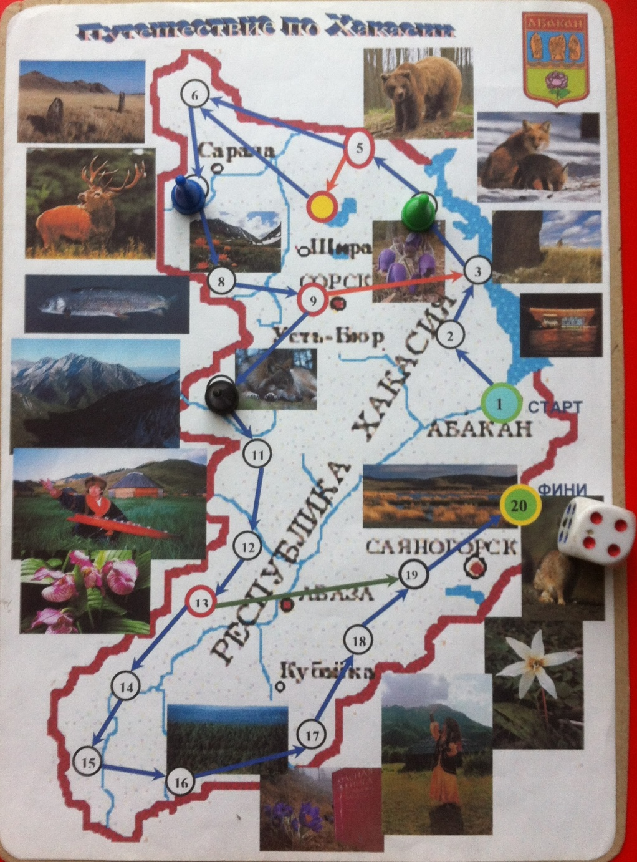
Путешествие по Хакасии
Цель: Знакомство детей с картой Хакасии.
Правила игры
В игру «Путешествие по Хакасии» могут играть 3-5 детей
Условные обозначения:
- попав на это поле, игрок пропускает 1 ход
- попав на это поле,
игрок переходит по стрелки
- старт с этого поля
начинается игра
- на этом поле игра
заканчивается
5
1
20

Slide 4
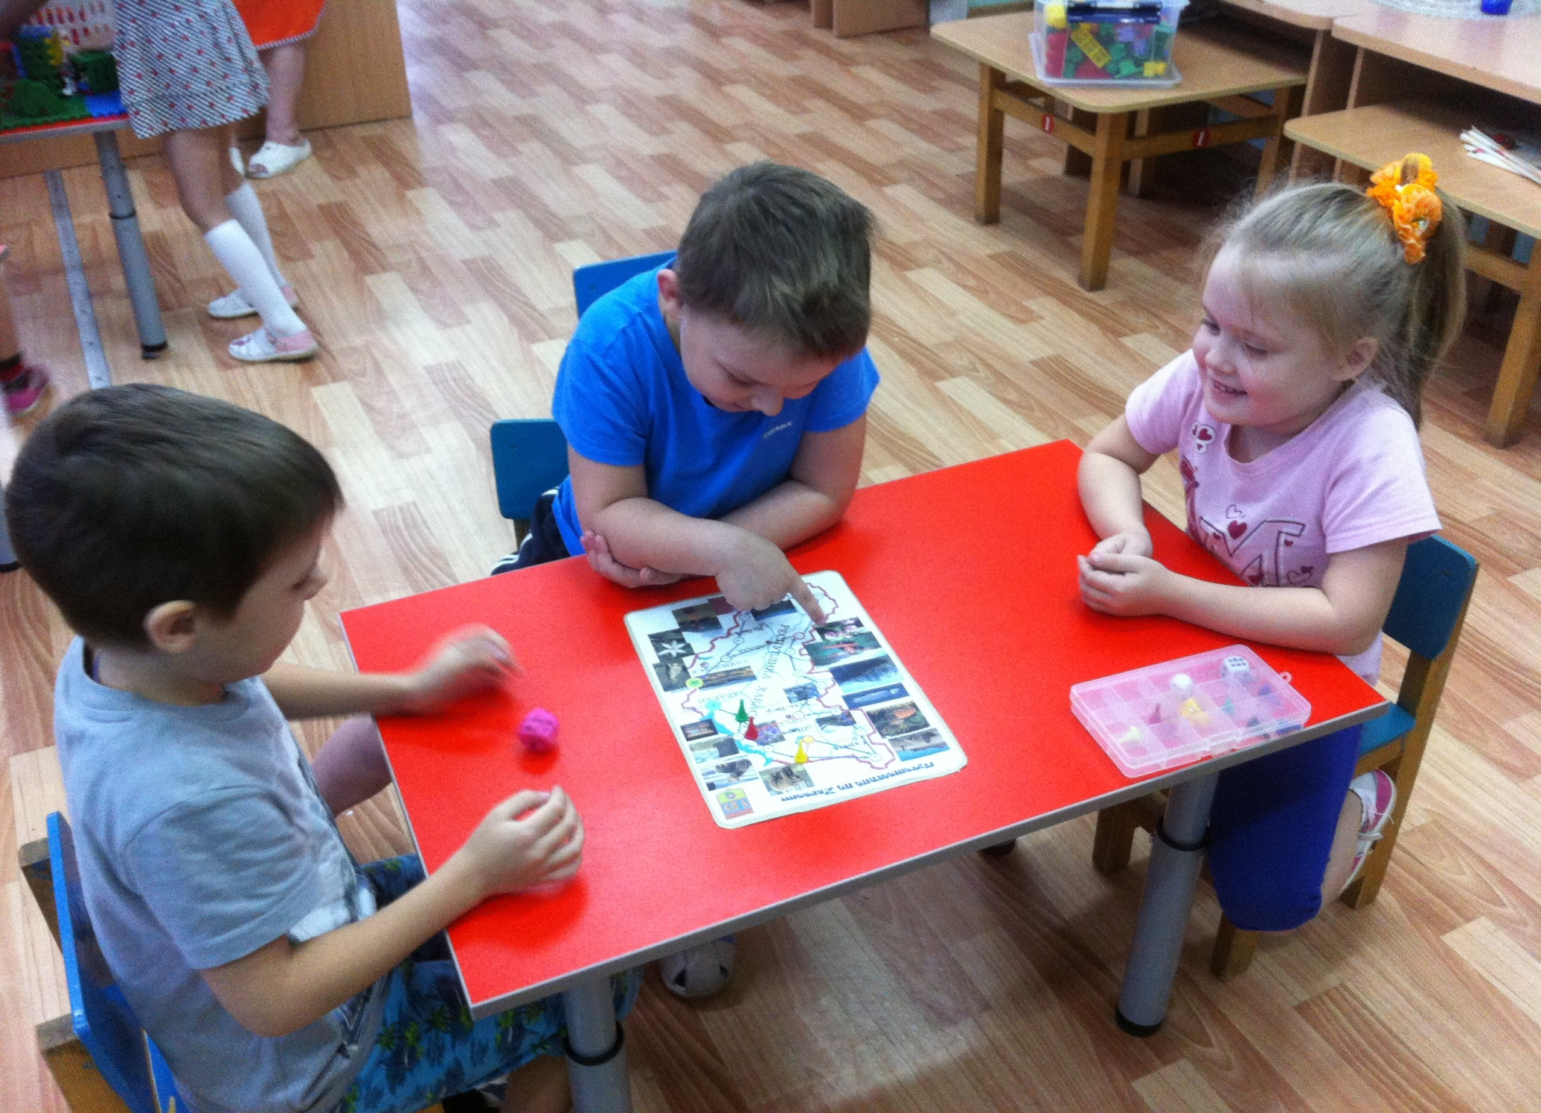

Slide 5
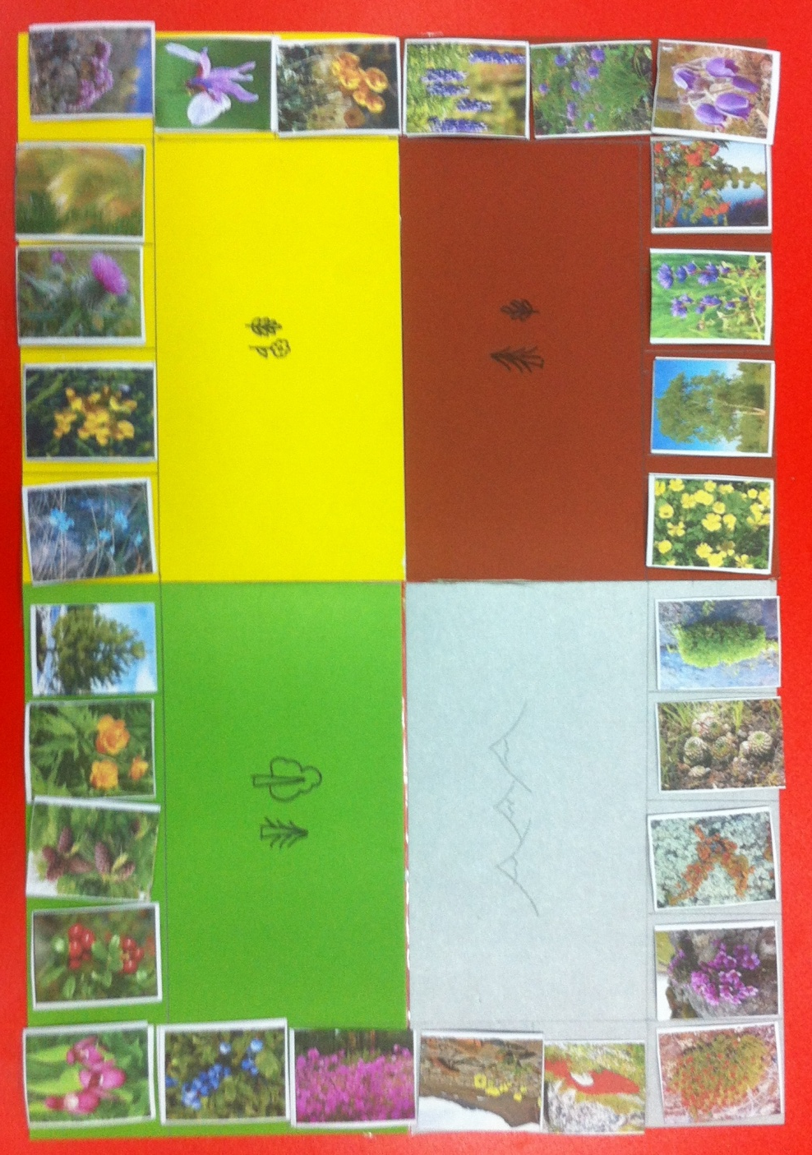
Лото «Определи где растёт».
Цель: познакомить детей с растениями республики Хакасия произрастающих в разных зонах (степь, лесостепь, горы, тайга)
Ход игры: детям раздаются карточки и они заполняют карту (делая по 1 ходу) выигрывает тот кот правильно заполнить карту. Ребёнок который сделал не верный выбор пропускает один ход.

Slide 6
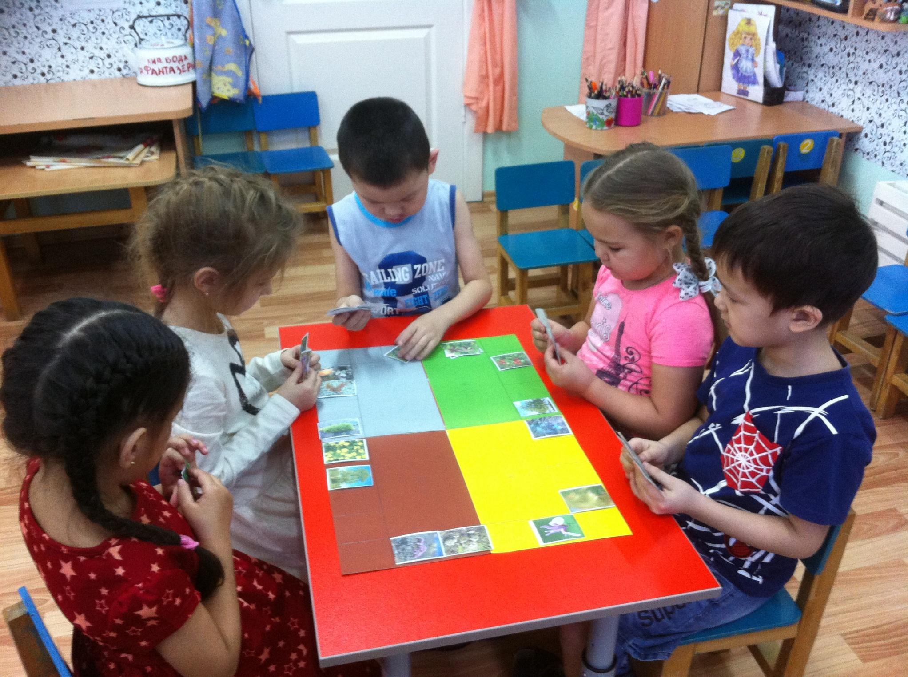

Slide 7
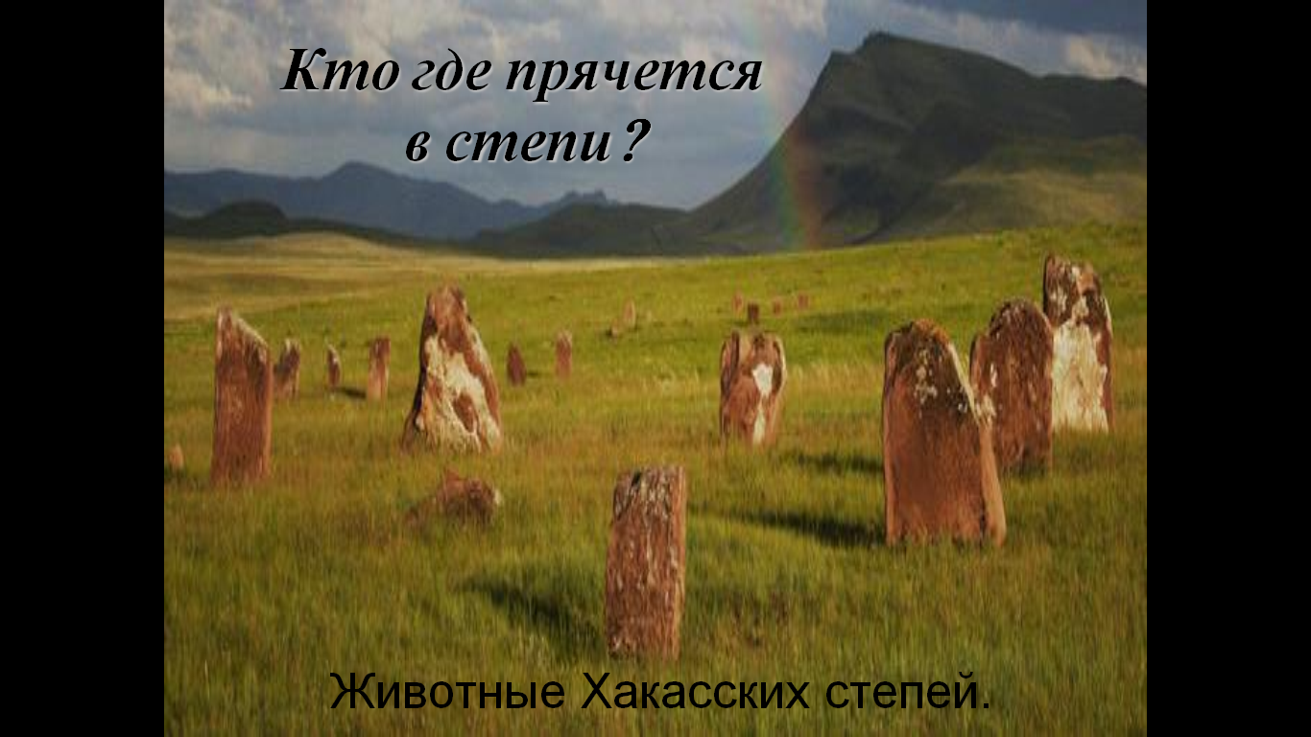
Кто где прячется в степи?
Цель: знакомство детей с животными Хакасии
Ход игры: определить по возникающим на экране хвосту ушам что за животное.

Slide 8




Slide 9
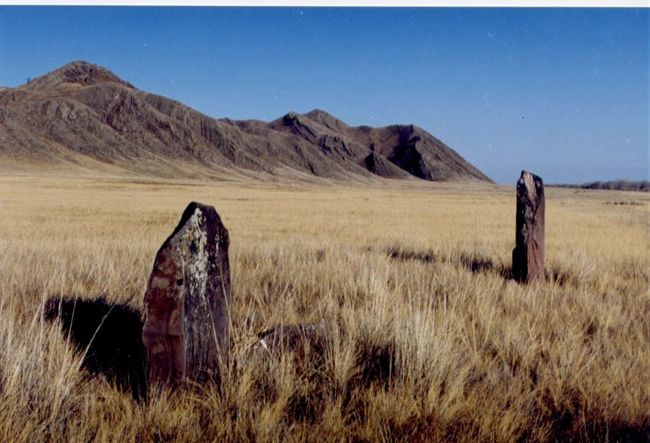
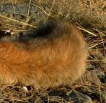

Slide 10
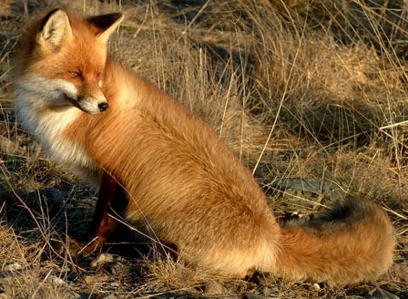


Slide 11

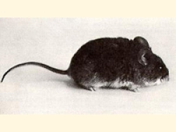

Slide 12
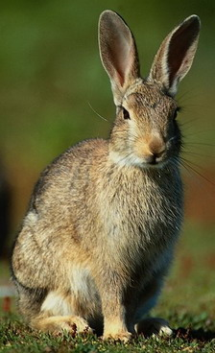


Slide 13
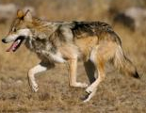
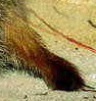

Slide 14
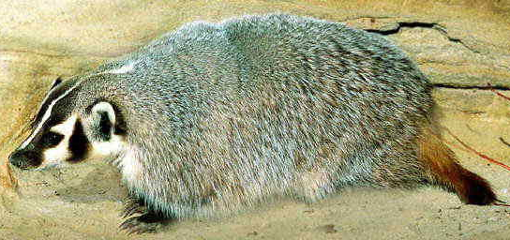

Slide 15

Вы молодцы

